Slide 1

STATE OF THE ENGINEER'S PATH TO THE RUSSIAN MARKET
Социальный
контракт между DevOps-инженером
и работодателем
Крылов Александр
Технический директор
«ИТ Школы Ростелекома»
Notes:
Всем доброе утро коллеги, с вами Крылов Александр, технический директор ИТ Школы Ростелеком

Slide 2

Notes:
Какова она "идеальная компания для DevOps"? Последние два года полны оптимизаций и вопрос поиска своего "места под солнцем" актуален, как никогда

Slide 3
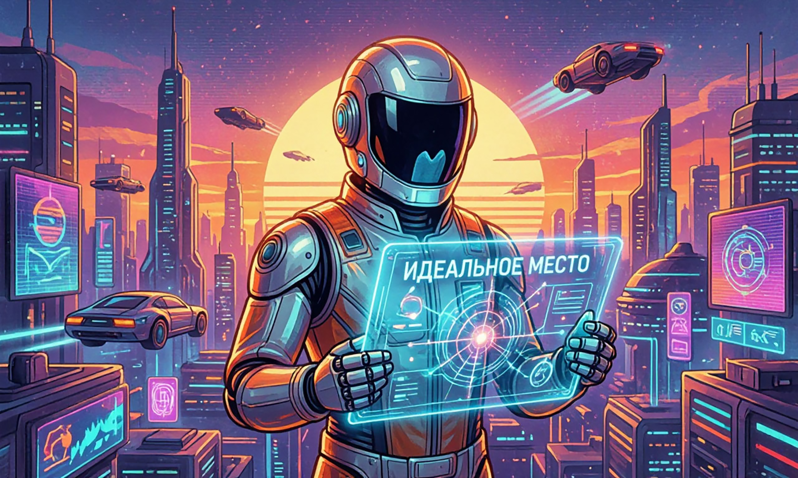
Notes:
Я поставил перед собой цель — описать, как должны быть устроены процессы в компании, чтобы она стала "супер кайфовым, хэлси местом" для инженера

Slide 4


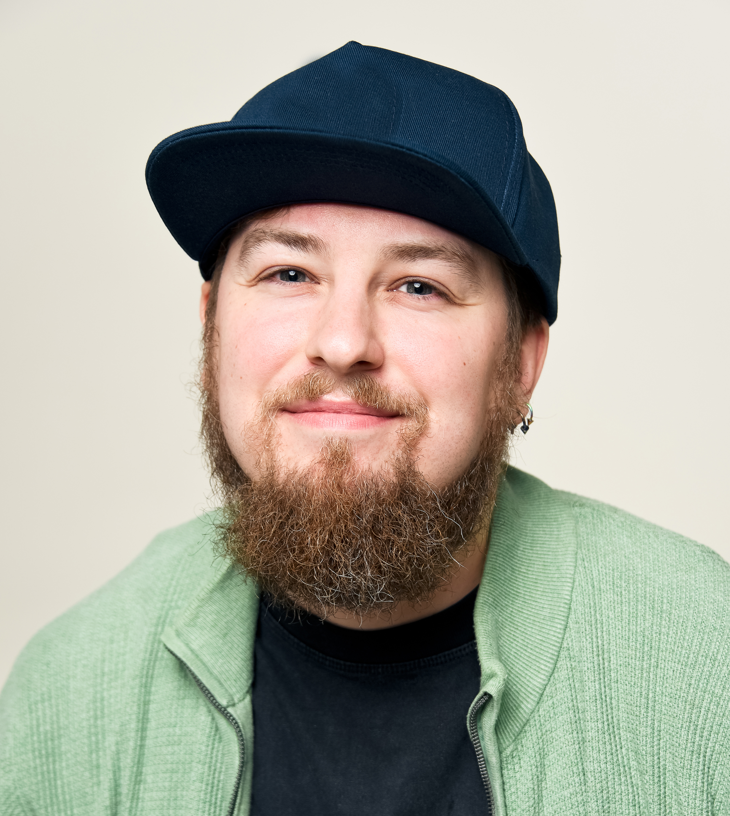


ВВЕДЕНИЕ
State of the Engineer's Path to the Russian Market 4
Давайте знакомиться
Результаты исследования
Автор, ведущий подкастов
Да, рынок не стабилен
Да, есть оптимизации
Да, найти работу реально
ProITStand, Brainstorm
Спикер:
Амбассадор
DevOps: ИТ Школа РТК, Rebrain
DevOpsСonf, HighLoad++, TeamLead Сonf, Industrial++, DevOops, Merge, Стачка, ProITFest, Dump, K8sday
@itschoolrtk
@devopsforlove
@kuber_community
Технический директор
ИТ Школы РТК
Notes:
Короткое представление спикера

Slide 5
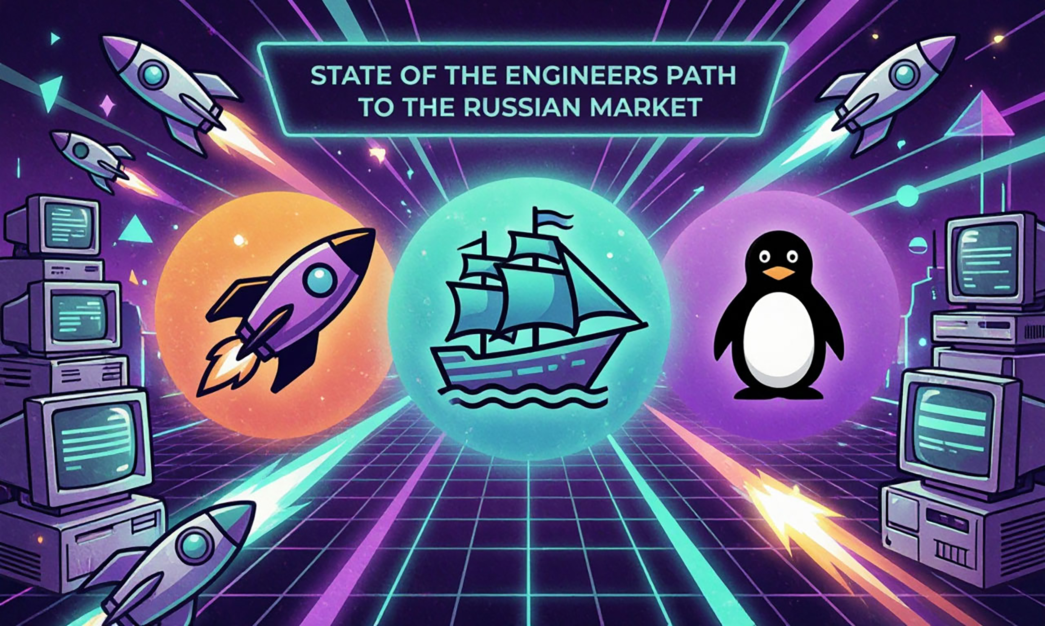
Notes:
Мы с вами обсудим практический "навигатор" в формате чек-листа для DevOps-инженера при поиске работы, основанные на личном опыте и опыте коллег из индустрии. Доклад осветит онбординг, механизмы обучения, передачи знаний, используемые технологии и условия труда.

Slide 6
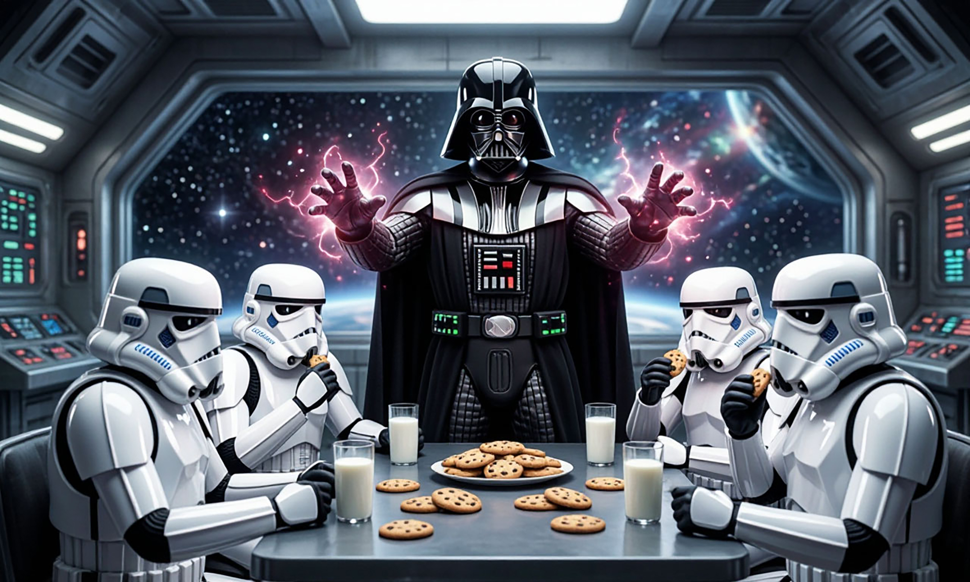
Notes:
Вы сможете узнать о том, чем вы платите за привилегии и "печеньки"

Slide 7
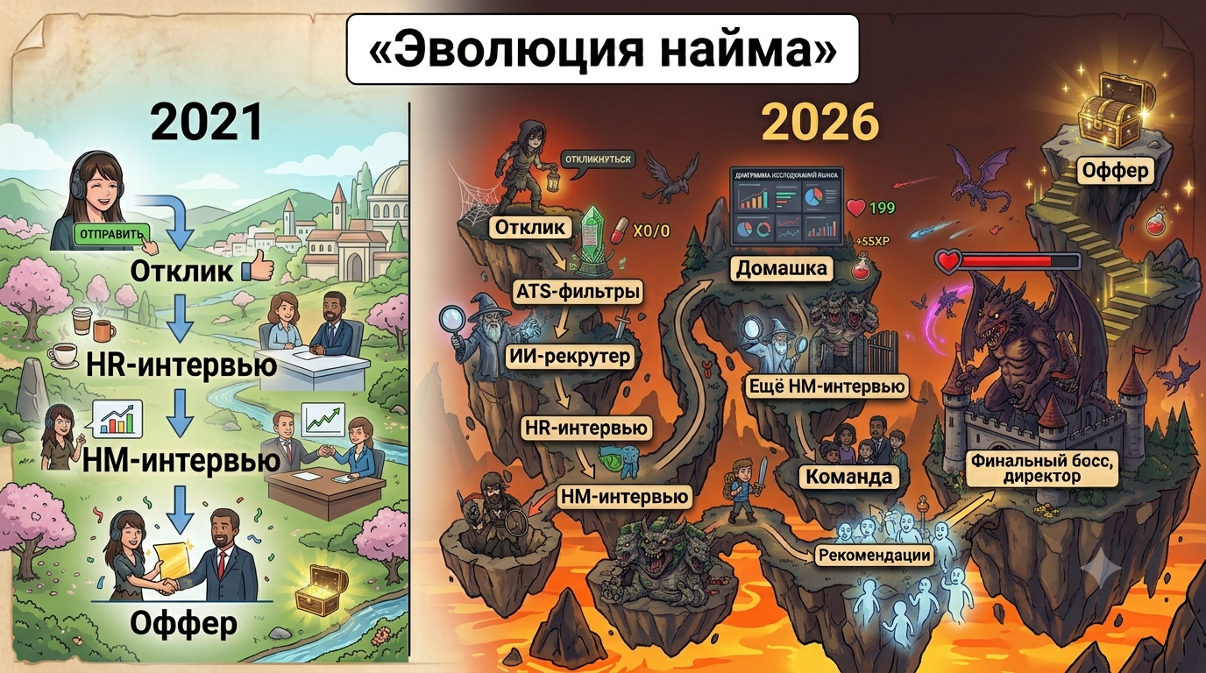
01 · РЫНОК ИНЖЕНЕРОВ
State of the Engineer's Path to the Russian Market 7
Контекст и предпосылки
Волатильный рынок
Notes:
Поиск своего места инженера может занимать от 3 месяцев до года, а вакансии могут замораживаться на стадии оффера (сам попадал в такую ситуацию на руководящую должность

Slide 8
Контекст и предпосылки
Волатильный рынок
Notes:
Поиск своего места инженера может занимать от 3 месяцев до года, а вакансии могут замораживаться на стадии оффера (сам попадал в такую ситуацию на руководящую должность

Slide 9
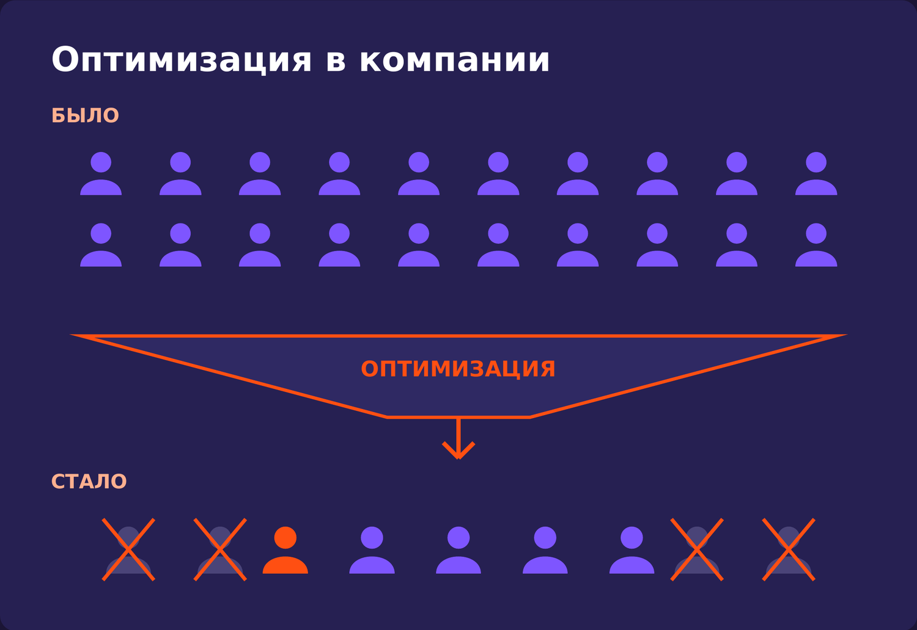
01 · РЫНОК ИНЖЕНЕРОВ
State of the Engineer's Path to the Russian Market 9
Контекст и предпосылки
Волатильный рынок
Оптимизации
Notes:
Примеры последних двух лет без названия компаний – PT, Softilne, Postges Pro, синие и зелёные друзья и это не предел. И это только то, что ощутимое и попадает в СМИ, сколько всего было в реальности за последние 2-3 года, неизвестно никому

Slide 10
01 · РЫНОК ИНЖЕНЕРОВ
State of the Engineer's Path to the Russian Market 10
Контекст и предпосылки
Волатильный рынок
Оптимизации
Дисбаланс ЗП (09.2026)
116
103
вакансий
от 90 000 ₽
вакансии
от 175 000 ₽
53
23
вакансии
от 260 000 ₽
вакансии
от 345 000 ₽
Вакансии DevOps-инженера по России, опыт от 3 до 6 лет, сентябрь 2026
Notes:
Если сейчас даже не уходить в грейды и регионы, на что раньше можно было хоть как-то ориентироваться, то сейчас есть описания и далее идём по сайтам найма и видим совсем разные градации по зп, а кто-то и вовсе вилку не указывает.

Slide 11
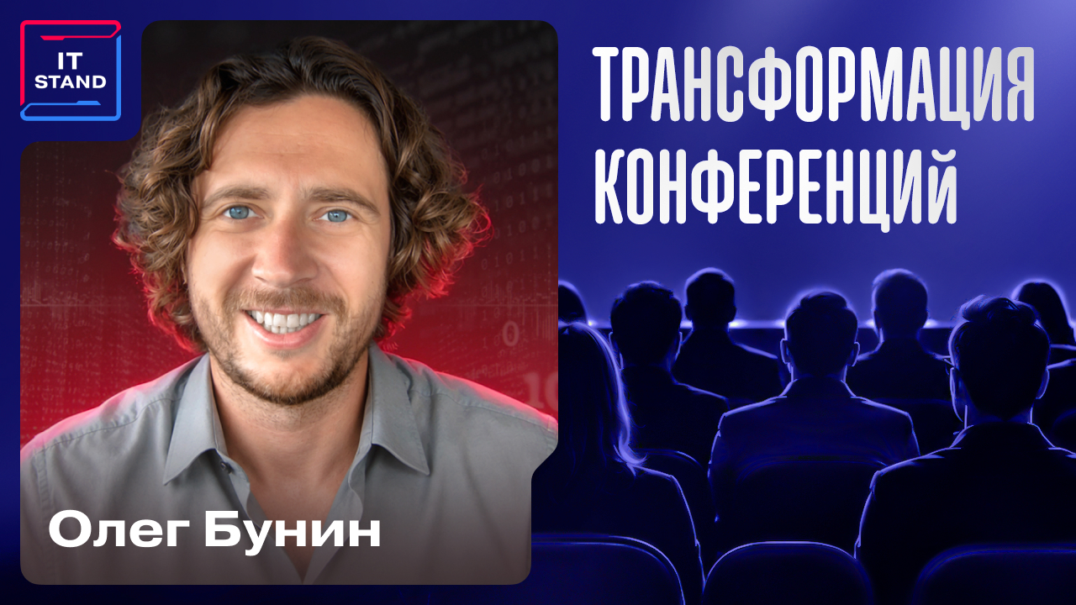
01 · РЫНОК ИНЖЕНЕРОВ
State of the Engineer's Path to the Russian Market 11
Контекст и предпосылки
Волатильный рынок
Оптимизации
Дисбаланс ЗП (09.2026)
Кризис конференций
https://www.youtube.com/watch?v=x9Ge5zdYhNE
Notes:
Мне в рамках подкаста удалось поговорить с разными организаторами конференций, а так же за последние 2 года принять в них участие и разница между 2020

Slide 12

01 · РЫНОК ИНЖЕНЕРОВ
State of the Engineer's Path to the Russian Market 12
Контекст и предпосылки
Волатильный рынок
Оптимизации
Дисбаланс ЗП (09.2026)
Кризис конференций
Мыльный пузырь площадок обучения ИТ
НЕ ТРУДОУСТРАИВАЮТСЯ · ОТКРЫТЫЕ ИСТОЧНИКИ
16% Skillbox
15–20% Skillfactory
33% Нетология
52% Otus
Что в реальности?
Notes:
- создан целый пласт невостребованных после курсов специалистов, лишь малый % которых действительно трудоустраиваются. (2-3 примера)

Slide 13
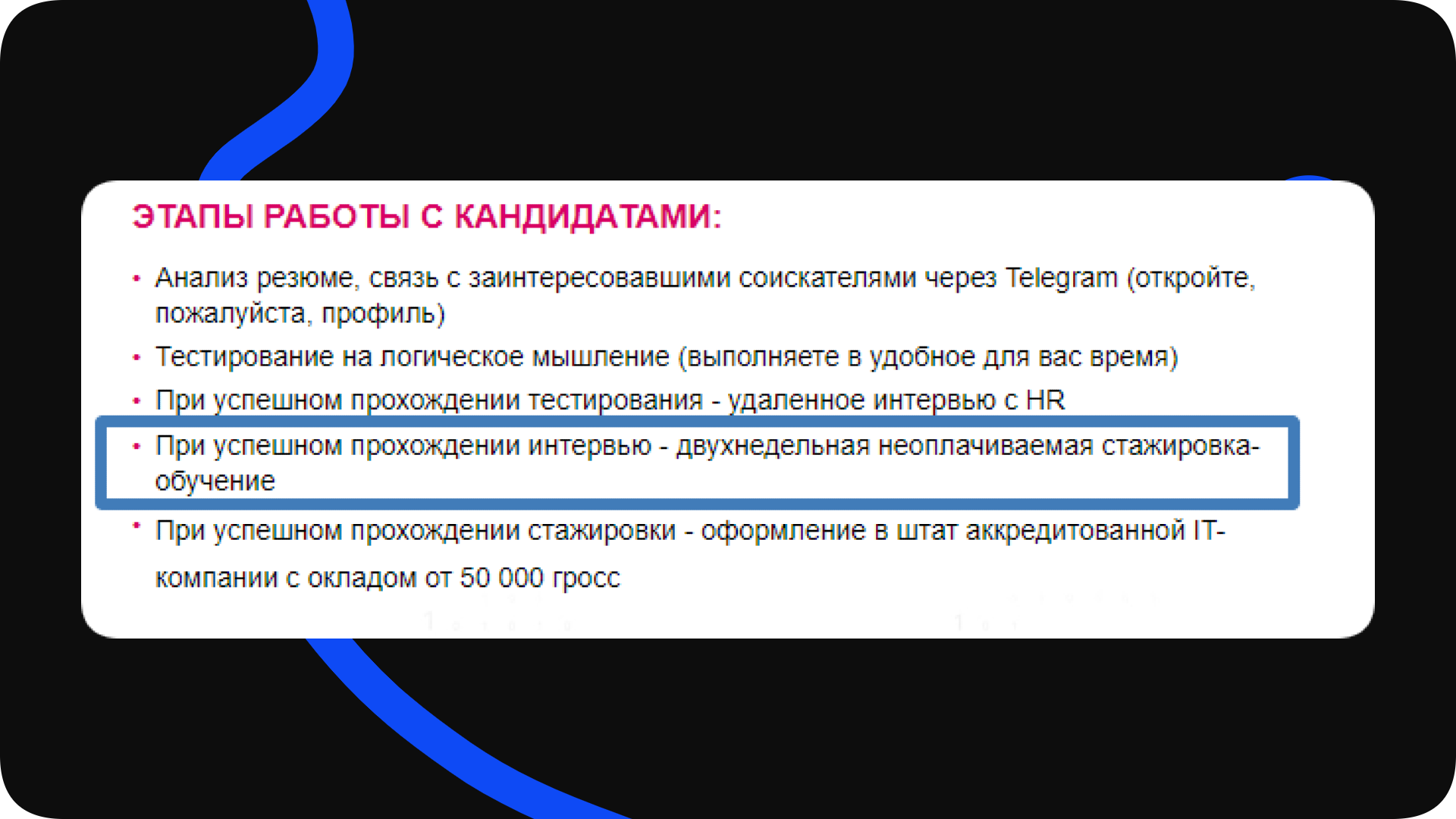
01 · РЫНОК ИНЖЕНЕРОВ
State of the Engineer's Path to the Russian Market 13
Контекст и предпосылки
Волатильный рынок
Оптимизации
Дисбаланс ЗП (09.2026)
Кризис конференций
Мыльный пузырь площадок обучения ИТ
Псевдо вакансии
Исследования
Искусственно + или - $
Notes:
Псевдо вакансии в рамках исследований (подорвать жопы примерами вакансий пустышек)

Slide 14
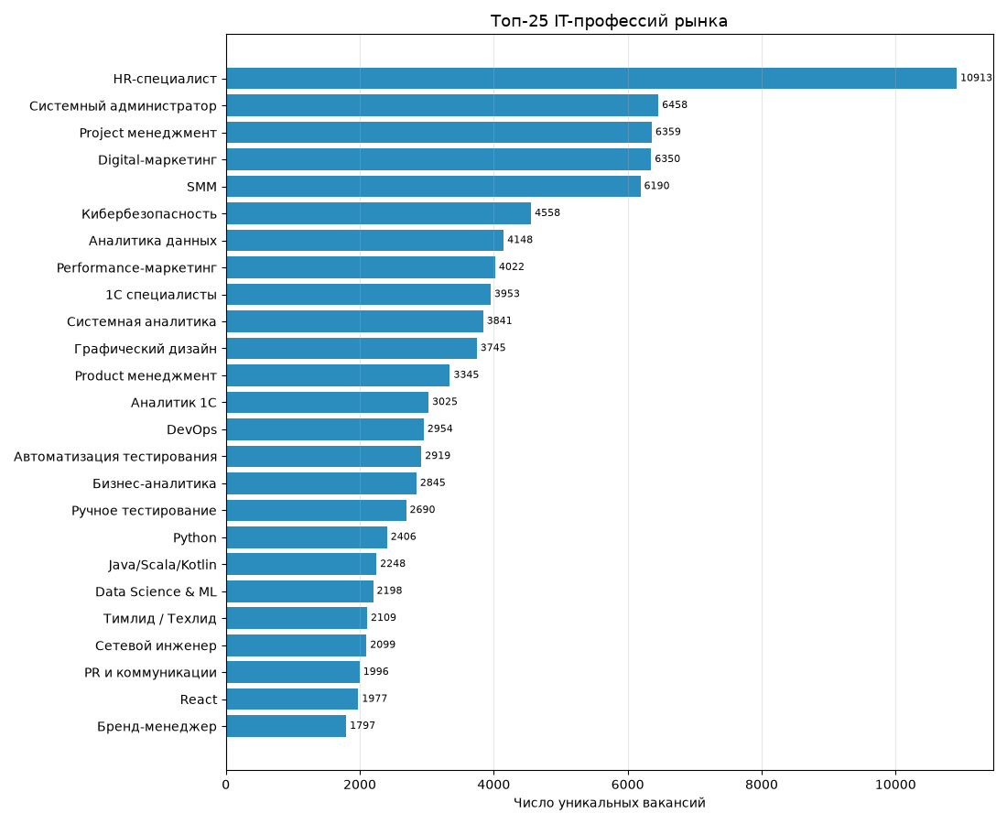
01 · РЫНОК ИНЖЕНЕРОВ
State of the Engineer's Path to the Russian Market 14
Контекст и предпосылки
https://habr.com/ru/articles/1069376/
Notes:
А вот что мы видим по анализу востребованности вакансий на рынке по ИТ направлениям, которое провёл коллега.
Обратите внимание, что в тренде системные администраторы, а devops уступает аналитику 1С – видимо они нас всех переживут

Slide 15
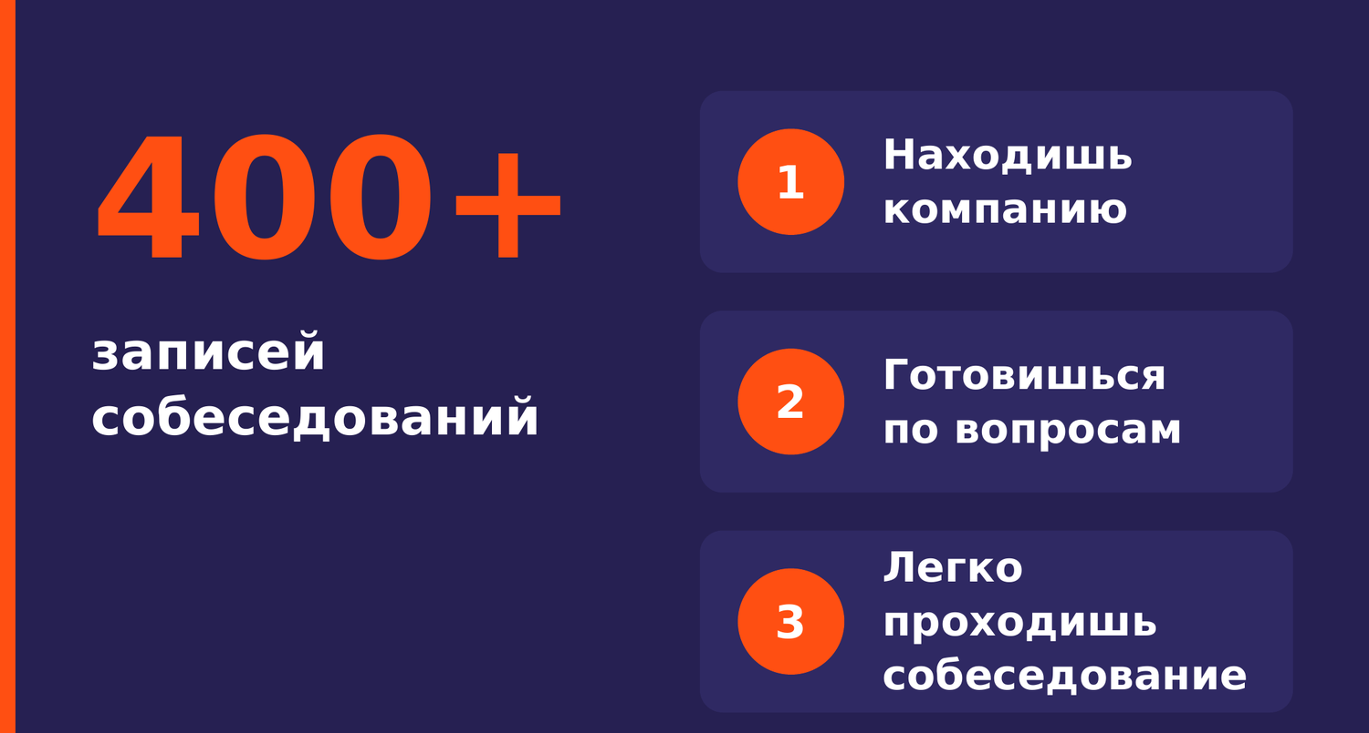
01 · РЫНОК ИНЖЕНЕРОВ
State of the Engineer's Path to the Russian Market 15
Контекст и предпосылки
Волатильный рынок
Оптимизации
Дисбаланс ЗП (09.2026)
Кризис конференций
Мыльный пузырь площадок обучения ИТ
Псевдо вакансии
Волки и тарелочники
Живут за счёт других
Паразиты
Notes:
Тут комментарии излишни – суть проста, паразитов становится всё больше и их всё сложней отловить

Slide 16
Методология
исследования

Slide 17
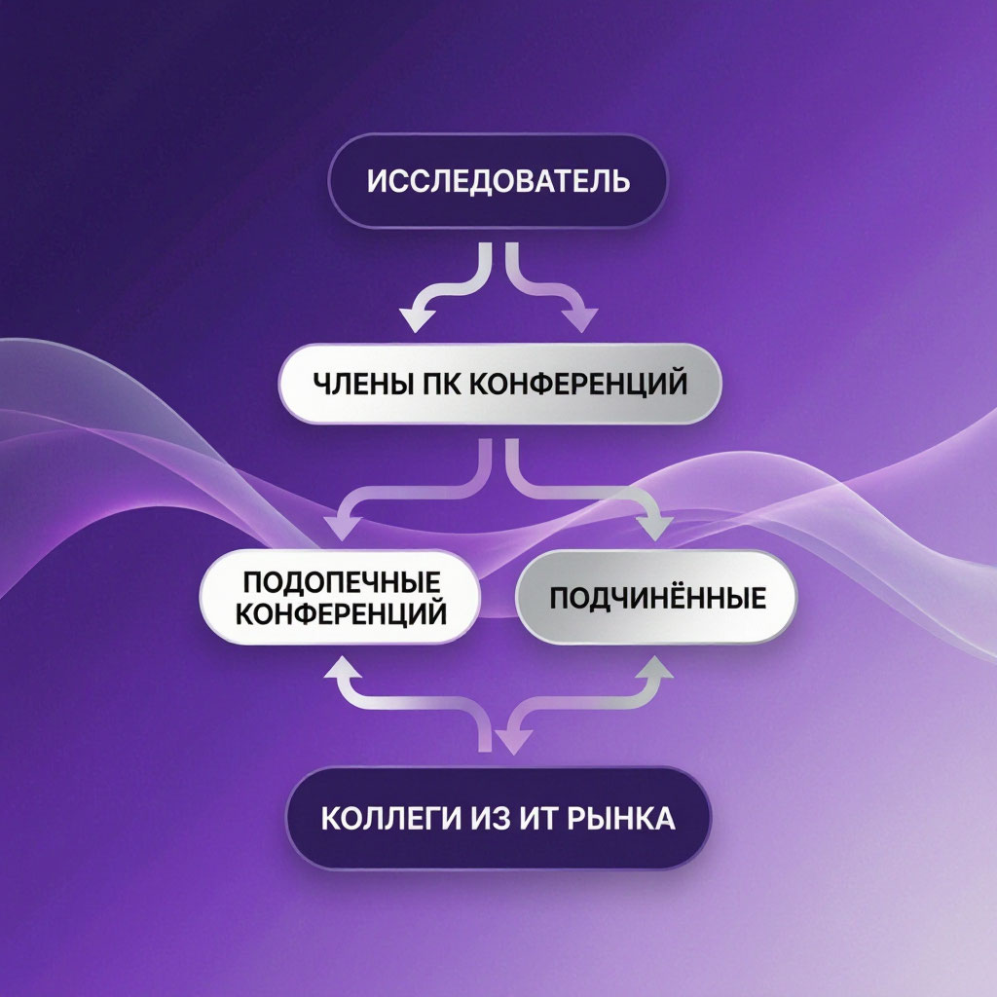
02 · МЕТОДОЛОГИЯ
State of the Engineer's Path to the Russian Market 17
Методология исследования
Члены ПК крупных конференций (Ontico, JUGRu, Dump,
ProITFest, Стачка, Merge)

Slide 18
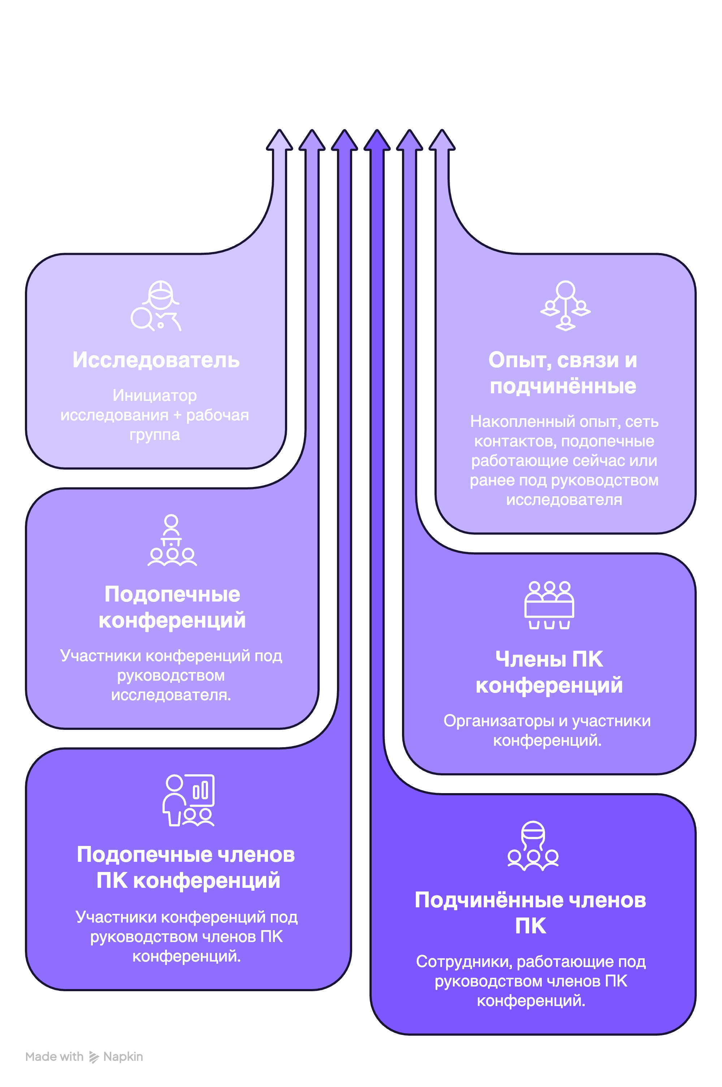
Notes:
коротко про иерархию исследования

Slide 19
Notes:
коротко про блоки

Slide 20
02 · МЕТОДОЛОГИЯ
State of the Engineer's Path to the Russian Market 20
Методология исследования
Члены ПК крупных конференций
Глубинные интервью
Notes:
Я создал методику из группы вопросов, на основе блоков, которые я раскрою далее, и с которыми я приходил к коллегам для глубинных интервью

Slide 21
02 · МЕТОДОЛОГИЯ
State of the Engineer's Path to the Russian Market 21
Методология исследования
Члены ПК крупных конференций
Глубинные интервью
Создание классификатора компаний
Notes:
Далее был создан классификатор компаний

Slide 22
Notes:
который вы видите на экране

Slide 23
02 · МЕТОДОЛОГИЯ
State of the Engineer's Path to the Russian Market 23
Методология исследования
Члены ПК крупных конференций
Глубинные интервью
Создание классификатора компаний
Создание чек-листа:
- для исследования
- для себя
github.com
Notes:
А так же созданы чек-листы, в том числе публичные, которыми вы можете воспользоваться для аудита внутри, ссылку и qr можно увидеть на экране

Slide 24
Notes:
А вот и блоки чек-листа, коротко про блоки, раскрываем дальше

Slide 25
ПОИСК
И
ВАКАНСИИ

Slide 26
03 · ПОИСК И ВАКАНСИИ
State of the Engineer's Path to the Russian Market 26
Вакансии
Классика
Notes:
Классика – обычная, хорошая, детализированная вакансия под конкретное место и компетенции. Госы и окологосы, ИТ компании

Slide 27
03 · ПОИСК И ВАКАНСИИ
State of the Engineer's Path to the Russian Market 27
Вакансии
Классика
Зонтичная вакансия
Notes:
Классика – обычная, хорошая, детализированная вакансия под конкретное место и компетенции
Зонтичная вакансия – за ней может крыться 2 и более направления в разные команды.

Slide 28
Notes:
Это собирательный образ из нескольких обязанностей. Такое чаще всего бывает у бигтехов и у аутстаф, аутсорс

Slide 29
03 · ПОИСК И ВАКАНСИИ
State of the Engineer's Path to the Russian Market 29
Вакансии
Классика
Зонтичная вакансия
Псевдо-вакансия
Notes:
Классика – обычная, хорошая, детализированная вакансия под конкретное место и компетенции
Зонтичная вакансия – за ней может крыться 2 и более направления в разные команды. Это собирательный образ из нескольких обязанностей.
Псевдо-вакансия – исследование и узнать, как бывает и собрать у себя. Либо искусственно вызвать шторм на рынке, либо инсайды от конкурентов. Этим грешат вендоры, продуктовые компании и бигтехи

Slide 30
Notes:
Одна компания сделала у себя вакансию технического директора с немалым окладом и собеседовала более 10 топовых техдиров из отрасли, посмотрели, кто что предлагает, взяли лучшее и реальный техдир это всё реализовал)

Slide 31
03 · ПОИСК И ВАКАНСИИ
State of the Engineer's Path to the Russian Market 31
Вакансии
Классика
Зонтичная вакансия
Псевдо-вакансия
Что-то странное
https://ya.zerocoder.ru/
Notes:
Это может быть или не корректно сформулированная вакансия или в принципе очень общая, а при первом общении раскрывается кот в мешке и там может быть что угодно

Slide 32
03 · ПОИСК И ВАКАНСИИ
State of the Engineer's Path to the Russian Market 32
Вакансии
Не везде указана ЗП
Вилка на первой встрече
Это норма!
60%+ вакансий не указывают вилку — ни на hh, ни на других порталах

Slide 33
03 · ПОИСК И ВАКАНСИИ
State of the Engineer's Path to the Russian Market 33
Резюме, фильтры
ИИ – фильтры
https://t-j.ru/proiti-ats-filtri/
Notes:
Их уже используют сайты, вроде hh, но именно попадание резюме до рекрутёра – это отдельные фильтры в бигтехов, где уже внедрены ИИ инструменты для этого. Полезно - https://t-j.ru/proiti-ats-filtri/

Slide 34
03 · ПОИСК И ВАКАНСИИ
State of the Engineer's Path to the Russian Market 34
Резюме, фильтры
ИИ – фильтры
Публичная деятельность
Notes:
Это делают все, у кого есть опыт

Slide 35
03 · ПОИСК И ВАКАНСИИ
State of the Engineer's Path to the Russian Market 35
Резюме, фильтры
ИИ – фильтры
Публичная деятельность
Соц. сети
Notes:
Это делают все, у кого есть опыт

Slide 36
03 · ПОИСК И ВАКАНСИИ
State of the Engineer's Path to the Russian Market 36
Резюме, фильтры
ИИ – фильтры
Публичная деятельность
Соц. сети
Образование
Notes:
Есть те, кто смотрят – это точно госы и окологосы, а те, кому может быть без разницы (иногда аутстаф), есть те, кто смотрят серты курсов. Если каждый год по многу сертов – это вызывает подозрение. Точно человек работает, а не бесконечно учиться, если его не отправляла компания

Slide 37
03 · ПОИСК И ВАКАНСИИ
State of the Engineer's Path to the Russian Market 37
Резюме, фильтры
ИИ – фильтры
Публичная деятельность
Соц. сети
Образование
Вкусовщина руководителя
Notes:
От опыта и задачи – каждый выбирает под себя

Slide 38
03 · ПОИСК И ВАКАНСИИ
State of the Engineer's Path to the Russian Market 38
Резюме, фильтры
ИИ – фильтры
Публичная деятельность
Соц. сети
Образование
Вкусовщина руководителя
Корпоративная культура
https://www.youtube.com/watch?v=txmyk65LYa4
Notes:
От опыта и задачи – каждый выбирает под себя

Slide 39
03 · ПОИСК И ВАКАНСИИ
State of the Engineer's Path to the Russian Market 39
Резюме, фильтры
ИИ – фильтры
Публичная деятельность
Соц. сети
Образование
Вкусовщина руководителя
Корпоративная культура
Разные уровни
Notes:
Тут нет чёткого ответа, потому как каждая компания и руководитель устанавливает по своему этот момент от 4 и более ступеней, до 2-3

Slide 40
03 · ПОИСК И ВАКАНСИИ
State of the Engineer's Path to the Russian Market 40
Накрутка опыта в резюме
«
«Накрутки» портят рынок: такие кандидаты проходят HR-фильтры, доходят до тех собеседования, но «сыпется» при отходе от натасканных шаблонов. Это трата времени нанимающего менеджера и команды, вызывает ложные ожидания по уровню «Лев Толстой, запусти BigTech»
© Михаил Савин
Notes:
«Накрутки» портят рынок: такие кандидаты проходят HR-фильтры, доходят до тех собеседования,
но «сыпется» при отходе от натасканных шаблонов. Это трата времени нанимающего менеджера
и команды, вызывает ложные ожидания
по уровню «Лев Толстой, запусти BigTech»
© Михаил Савин

Slide 41
ТЕСТОВЫЕ ЗАДАНИЯ
Notes:
От опыта и задачи – каждый выбирает под себя

Slide 42
УСЛОВИЯ
И
КУЛЬТУРА

Slide 43
04 · УСЛОВИЯ И КУЛЬТУРА
State of the Engineer's Path to the Russian Market 43
Зарплаты
Проговорите вилку
Обсудите ВСЕ условия
Убедитесь, что всё есть
в оффере
© Крылов Александр
Notes:
Проговорите вилку
Обсудите ВСЕ условия
Убедитесь, что всё есть в оффере

Slide 44
04 · УСЛОВИЯ И КУЛЬТУРА
State of the Engineer's Path to the Russian Market 44
SOFT VS HARD SKILLS
«
Я предпочту взять в команду менее опытного, но адекватного, мотивированного и коммуникабельного кандидата, чем токсичного эксперта
© Кирилл Борисов
Notes:
Я Предпочту взять в команду
менее опытного, но адекватного, мотивированного и коммуникабельного кандидата, чем токсичного эксперта
© Кирилл Борисов

Slide 45
04 · УСЛОВИЯ И КУЛЬТУРА
State of the Engineer's Path to the Russian Market 45
SOFT VS HARD SKILLS
«
При близких грейдах предпочтение — кандидату с сильными софт-скиллами. Нанимать токсичного, но высококвалифицированного сеньора рискованно для команды
© Антон Егорушков
Notes:
При близких грейдах предпочтение — кандидату с сильными софт-скиллами.
Нанимать токсичного,
но высококвалифицированного
сеньора рискованно для команды
© Антон Егорушков

Slide 46
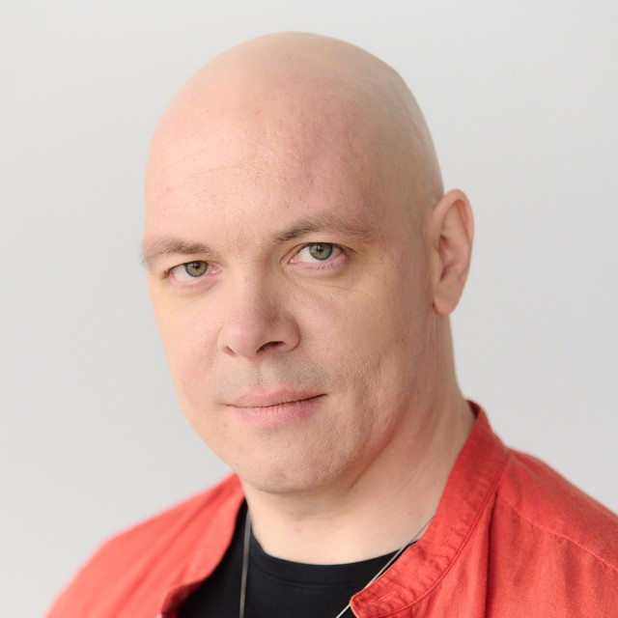
04 · УСЛОВИЯ И КУЛЬТУРА
State of the Engineer's Path to the Russian Market 46
SOFT VS HARD SKILLS
«
Компания часто берет junior/middle-minus специалистов, прокачивает их экспертизу внутри, после чего они выходят на проекты с лидом и показывают отличные результаты. Практика успешно применяется около четырех лет, особенно в направлении DevOps. Это подтверждает эффективность модели «учим и дотягиваем».
© Александр Кириллов
Notes:
Компания часто берет junior/middle-minus специалистов, прокачивает их экспертизу внутри, после чего они выходят на проекты с лидом. Практика успешно применяется около четырех лет, особенно в направлении DevOps. Это подтверждает эффективность модели «учим и дотягиваем».
© Александр Кириллов

Slide 47
04 · УСЛОВИЯ И КУЛЬТУРА
Red-флаги руководителей
Присвоение чужих заслуг
Notes:
12. отказ кандидата размышлять над задачей, если он не знает точного ответа. Фраза "я не знаю" без попытки порассуждать или предложить гипотезы говорит Александру о том, что человек, скорее всего, не будет заинтересован в расширении своей экспертизы вне рамок текущих проектов. Это указывает на узкую специализацию и отсутствие любознательности.
11. Это проявляется, когда соискатель не дослушивает задачу или мнение интервьюера и пытается "бежать впереди паровоза". Особенно это критично в обсуждении системного дизайна, где важно тщательно проработать требования и краевые условия.
10. демонстрация предвзятости к группам людей (например, к молодежи или женщинам-профессионалам).
9. систематическая критика прошлого места работы и коллег, как предыдущего, там и многих предыдущих

Slide 48
Red-флаги руководителей
Присвоение чужих заслуг
Notes:
8. запах, грязная одежда, похмелье
7. Длительное интервью помогает считать базовые настройки; если менеджер видит несработанность по психотипу, рационален отказ в интересах обеих сторон.
6. Поймать на вранье при общении, путается в показаниях, юлит
5. Категорический отказ делиться контактами для рекомендаций — потенциальная конфликтность.

Slide 49
Red-флаги руководителей
Присвоение чужих заслуг
Notes:
4. Агрессивное или раздражительное поведение на собеседовании — возможные индикаторы низкой стрессоустойчивости или выгорания
3. Частые переходы без веских причин (сокращение, закрытие проекта).
2. Отсутствие рассказа о том, как была организована работа в команде (возможен дефицит опыта или процессов).
1. «Я сделал» о командной работе без упоминания коллег. Если это сделал ты – расскажи и докажи экспертность, будь готов отвечать на вопросы

Slide 50
04 · УСЛОВИЯ И КУЛЬТУРА
State of the Engineer's Path to the Russian Market 50
Формат работы
Notes:
Сейчас устоялось 3 формата - гибрид, офис и удалёнка.
Офис чаще госы и бигтехи с прод контуром
Гибрид - почти везде
Удалёнка - аутстаф, аутсорс, интеграторы, бигтехи и прочие

Slide 51
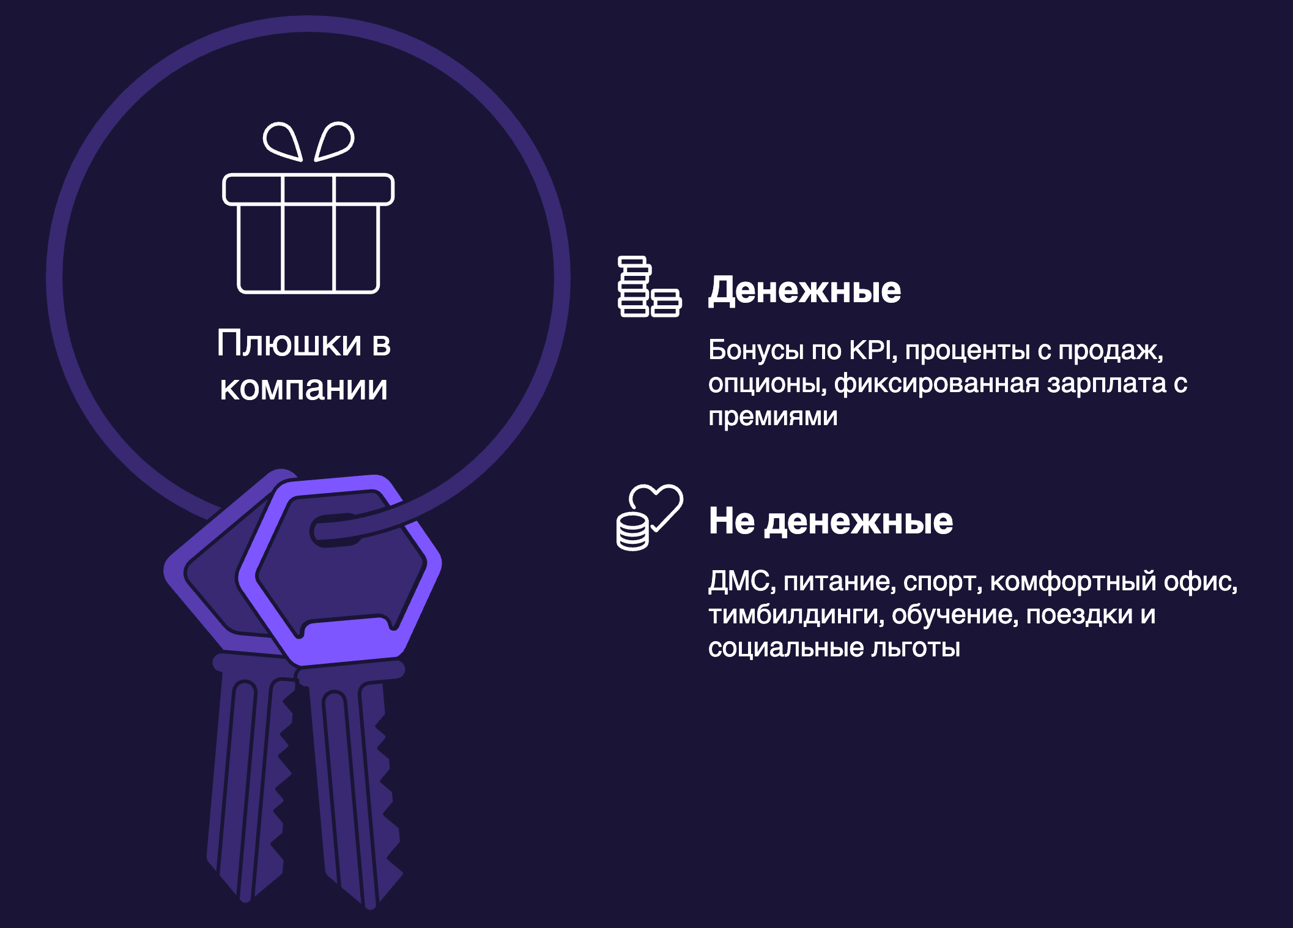
04 · УСЛОВИЯ И КУЛЬТУРА
State of the Engineer's Path to the Russian Market 51
Плюшки в компании
Notes:
Плюшки же могут быть, как денежные, так и нет

Slide 52
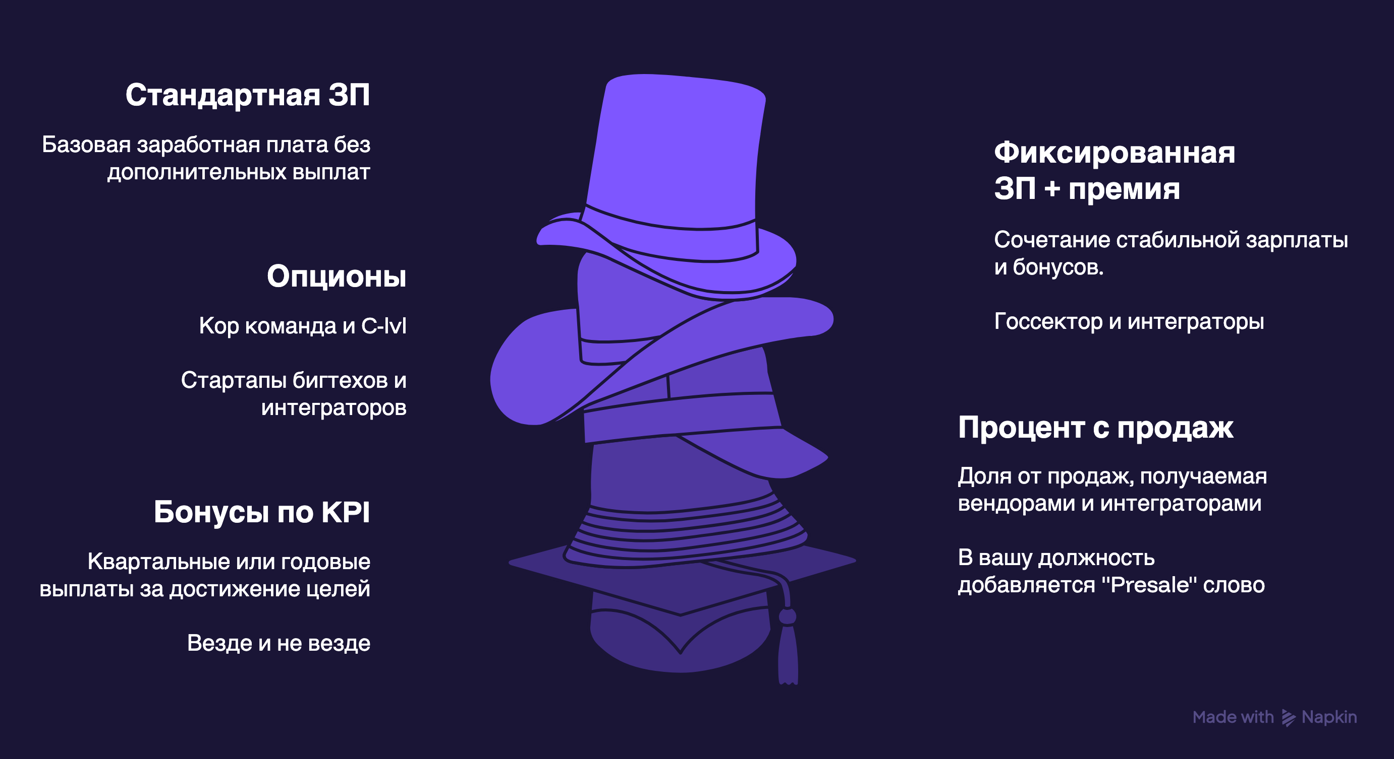
04 · УСЛОВИЯ И КУЛЬТУРА
State of the Engineer's Path to the Russian Market 52
Денежные

Slide 53
04 · УСЛОВИЯ И КУЛЬТУРА
State of the Engineer's Path to the Russian Market 53
Денежные

Slide 54
04 · УСЛОВИЯ И КУЛЬТУРА
State of the Engineer's Path to the Russian Market 54
Денежные

Slide 55
04 · УСЛОВИЯ И КУЛЬТУРА
State of the Engineer's Path to the Russian Market 55
Денежные

Slide 56
04 · УСЛОВИЯ И КУЛЬТУРА
State of the Engineer's Path to the Russian Market 56
Денежные

Slide 57
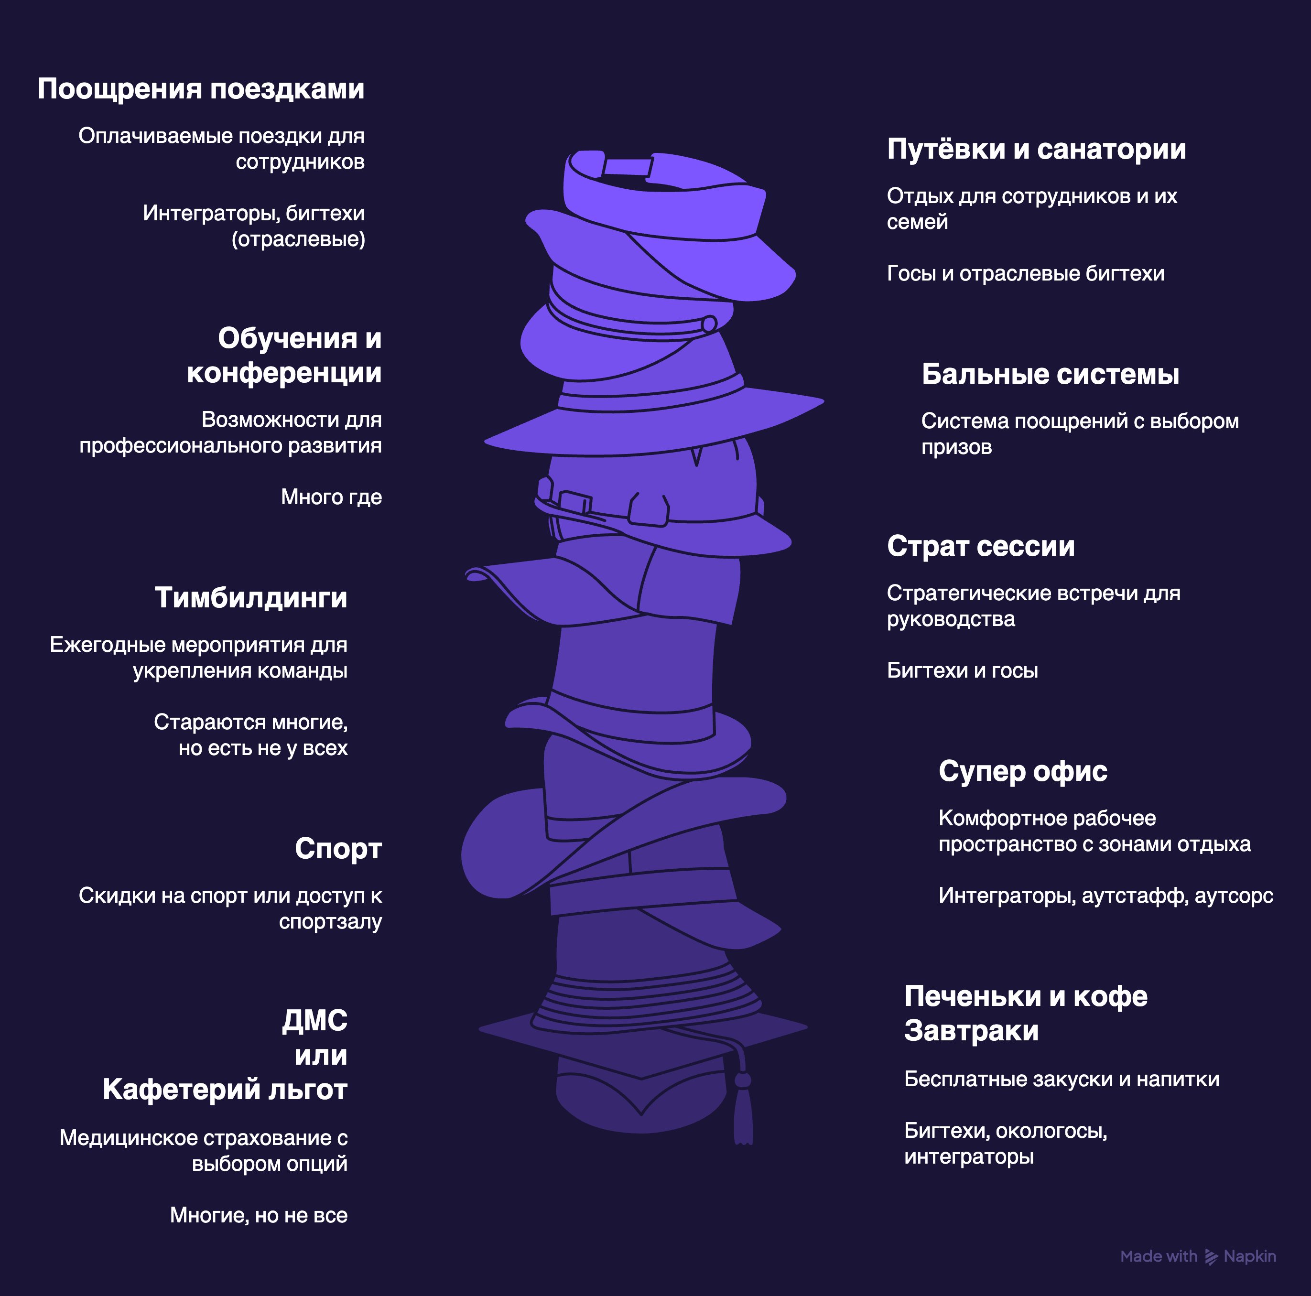
Не денежные
Notes:
История про поездку

Slide 58
Не денежные
Notes:
Супер офис – спи в нём

Slide 59
04 · УСЛОВИЯ И КУЛЬТУРА
State of the Engineer's Path to the Russian Market 59
Зарплаты по ИТ
Медиана зарплат по ИТ по площадкам, ₽/мес
hh (n=38 507)
100 000 ₽ · база
Telegram (n=4 046)
225 950 ₽ · +126%
Карьерные сайты компаний (n=1 167)
250 000 ₽ · +150%
Job-борды типа LinkedIn (n=1 450)
287 748 ₽ · +188%
Процент — относительно hh.
https://habr.com/ru/articles/1069376/
Notes:
hh — медиана 100 000 рублей (n=38 507). База, точка отсчёта, ноль.
telegram — 225 950 рублей (+126% к hh, n=4046).
company (карьерные сайты) — 250 000 рублей (+150% к hh, n=1167).
boards (специализированные job‑борды типа LinkedIn) — 287 748 рублей (+188% к hh, n=1450)

Slide 60
04 · УСЛОВИЯ И КУЛЬТУРА
State of the Engineer's Path to the Russian Market 60
Зарплаты (DevOps, OPS, SRE)
Зарплаты DevOps, OPS, SRE по площадкам, тыс. ₽/мес
ats_intl (greenhouse, lever)
~5834К*
LinkedIn
350К
Getmatch
325К
Telegram
225К
Агрегаторы (jobster, vseti, external_web и др.)
215К
hh
100К
* ats_intl — ресурсы типа greenhouse и lever; столбец показан вне масштаба.
https://habr.com/ru/articles/1069376/

Slide 61
04 · УСЛОВИЯ И КУЛЬТУРА
State of the Engineer's Path to the Russian Market 61
Зарплаты DevOps
Должность | Стаж | Москва, ₽/мес | Регионы, ₽/мес | Top-offer, ₽/мес
Стажёр (Intern) | 0–6 мес | 60 000 – 120 000 | 50 000 – 100 000 | до 160 000
Начинающий (Junior) | 0–1,5 года | 80 000 – 150 000 | 80 000 – 150 000 | до 190 000
Специалист (Middle) | 1,5–3,5 года | 200 000 – 350 000 | 150 000 – 270 000 | до 400 000
Старший (Senior) | 3,5–6 лет | 350 000 – 500 000 | 250 000 – 450 000 | до 700 000
Тимлид и Техлид (Team / Tech Lead) | 5+ лет + люди | 450 000 – 800 000 | 450 000 – 600 000 | до 1 000 000
Эксперт (Expert Engineer) | 7+ лет | 700 000 – 1 200 000 | 700 000 – 1 100 000 | 1 600 000+
Источники: stats.hh.ru, Habr Career, Getmatch, открытые вакансии на сентябрь 2026.
Расширенный отчёт коллег от апреля 2026 https://checkroi.ru/blog/zarplata-devops-inzhener/

Slide 62
АДАПТАЦИЯ
И
ПРОЦЕССЫ

Slide 63
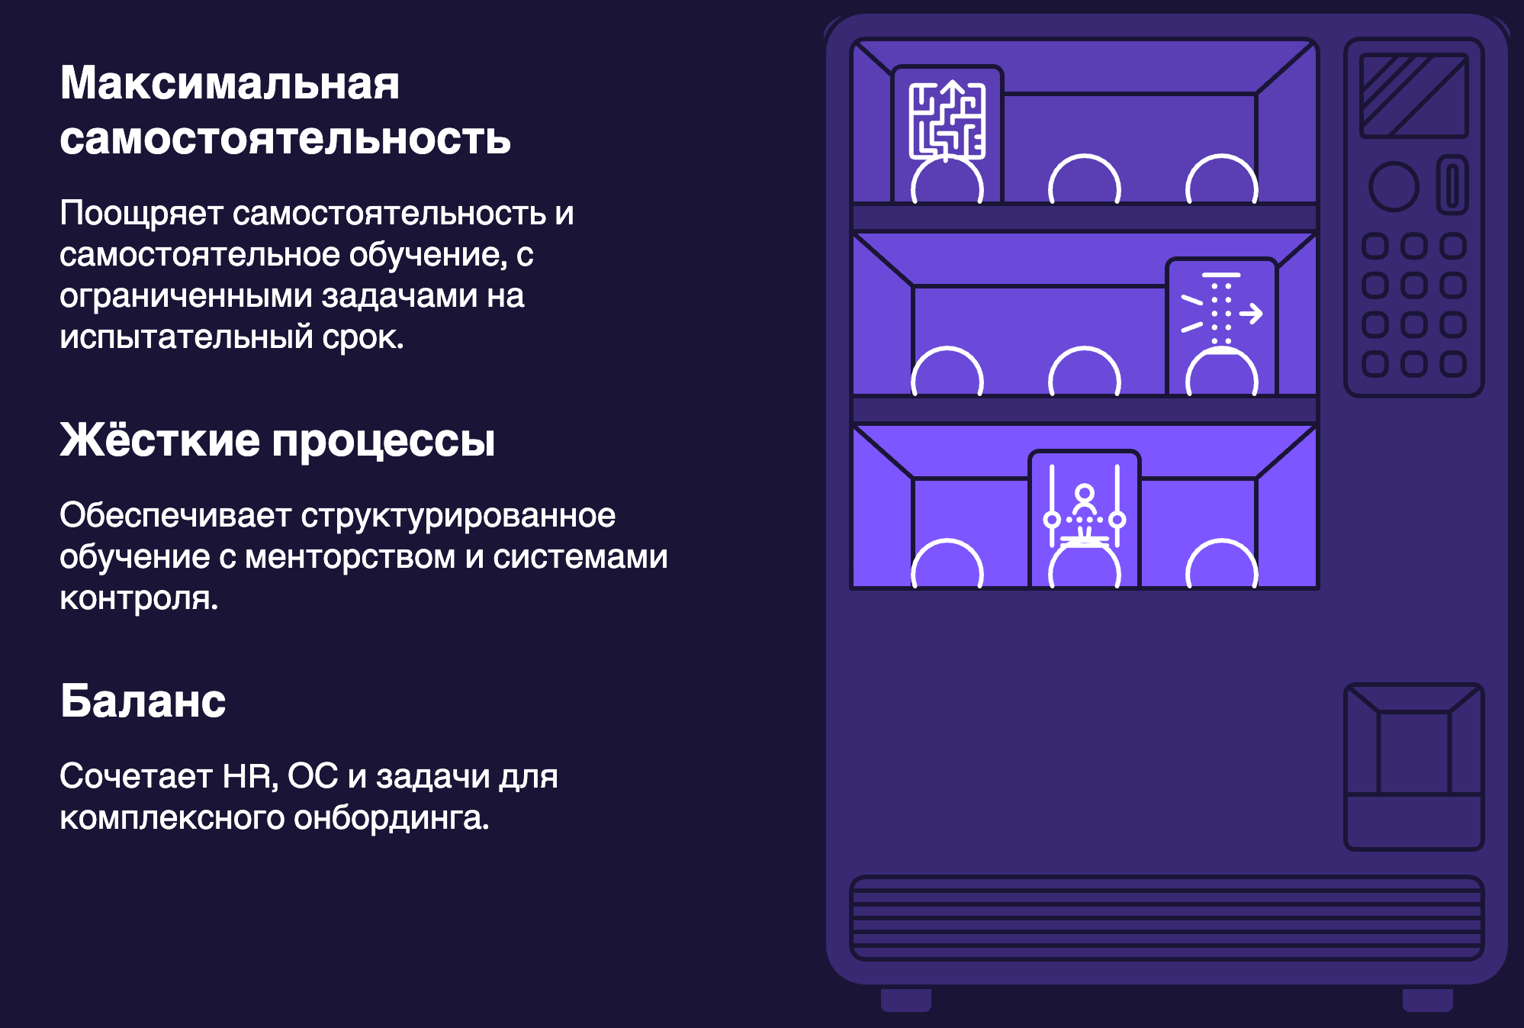
05 · АДАПТАЦИЯ И ПРОЦЕССЫ
State of the Engineer's Path to the Russian Market 63
Онбординг
Notes:
максимальная самостоятельность - ходи и делай всё сам, максимум задачи на испытательный срок

Slide 64
05 · АДАПТАЦИЯ И ПРОЦЕССЫ
State of the Engineer's Path to the Russian Market 64
Онбординг
Notes:
жёсткие процессы - задачи на испытательный срок, ментор/куратор, ОС, системы контроля, шаг влево - расстрел

Slide 65
05 · АДАПТАЦИЯ И ПРОЦЕССЫ
State of the Engineer's Path to the Russian Market 65
Онбординг
Notes:
баланс - hr, ОС, задачи

Slide 66
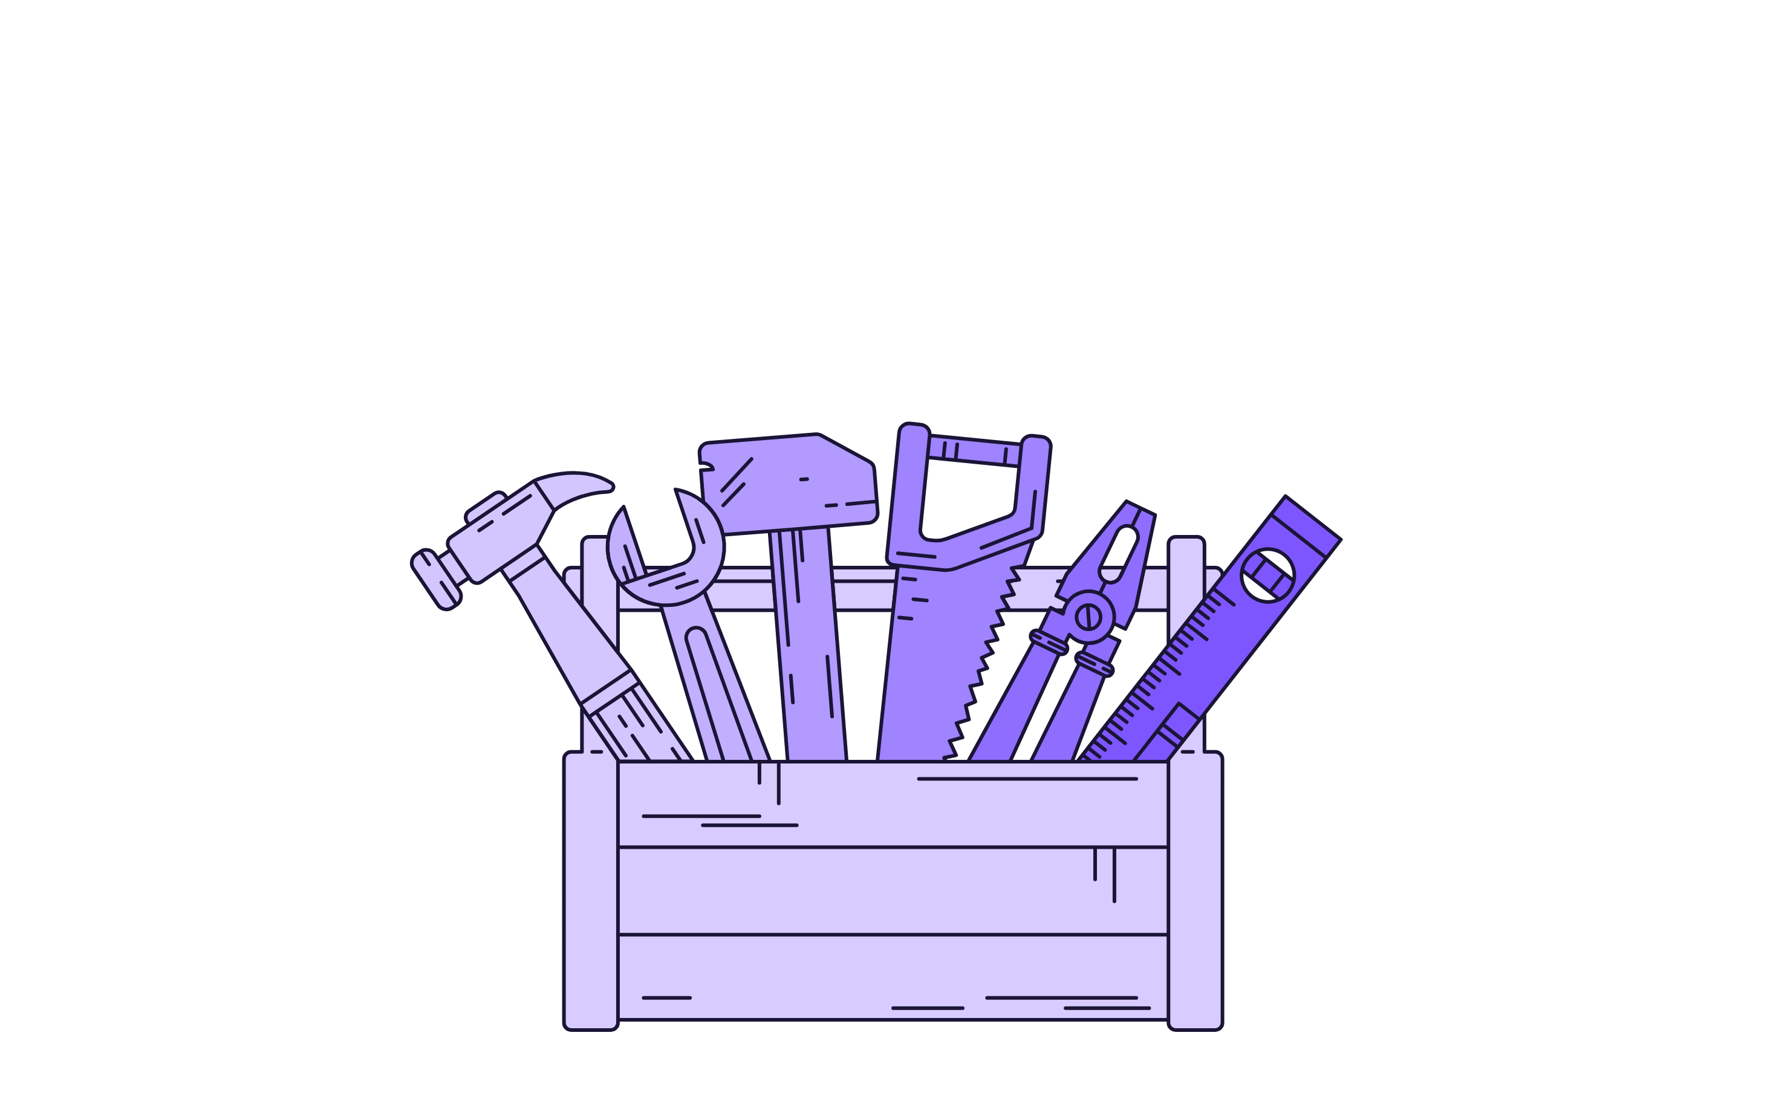
Notes:
Виды руководителей
демократ - слушает все мнения, выбирает большинства, порой не своё

Slide 67
Notes:
системный диктатор - будет только так, как скажет он, прислушивается только к доверенным лицам, расчётлив

Slide 68
Notes:
самодур - у себя на уме, действия не всегда поддаются логике и системности

Slide 69
Notes:
делегатор - хорош в проектном управлении, но с размытой зоной ответственности

Slide 70
Notes:
стратег - думает высокими материями и живёт будущем, приближая его, но может потонуть в операционке

Slide 71
Notes:
микс: стратег-либерал, делегатор-интегратор и т.д.

Slide 72
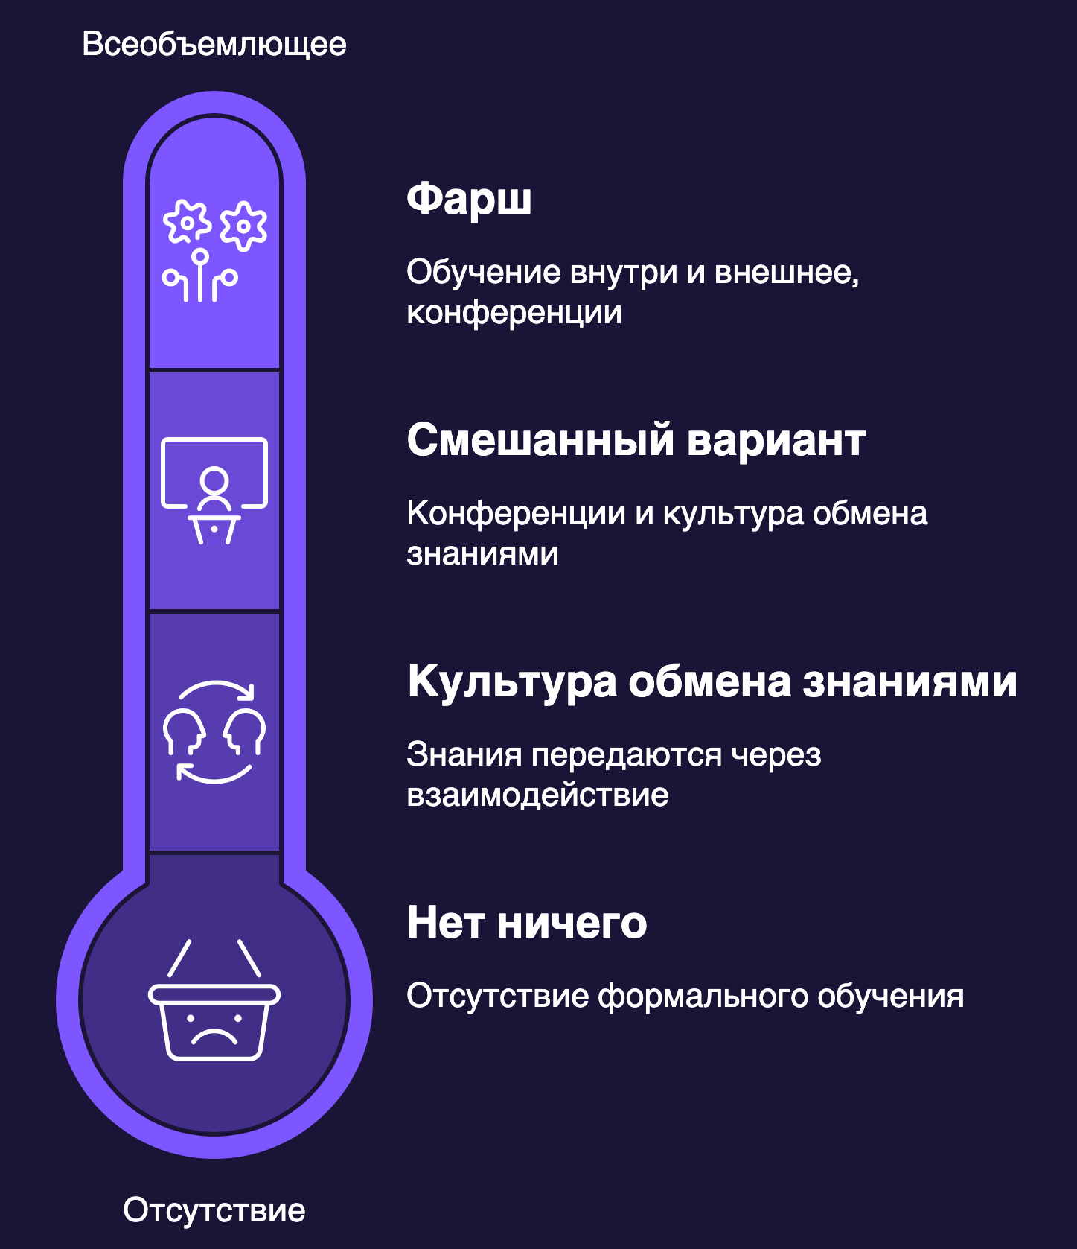
05 · АДАПТАЦИЯ И ПРОЦЕССЫ
State of the Engineer's Path to the Russian Market 72
Обучение

Slide 73
05 · АДАПТАЦИЯ И ПРОЦЕССЫ
State of the Engineer's Path to the Russian Market 73
Обучение

Slide 74
05 · АДАПТАЦИЯ И ПРОЦЕССЫ
State of the Engineer's Path to the Russian Market 74
Обучение

Slide 75
05 · АДАПТАЦИЯ И ПРОЦЕССЫ
State of the Engineer's Path to the Russian Market 75
Обучение

Slide 76
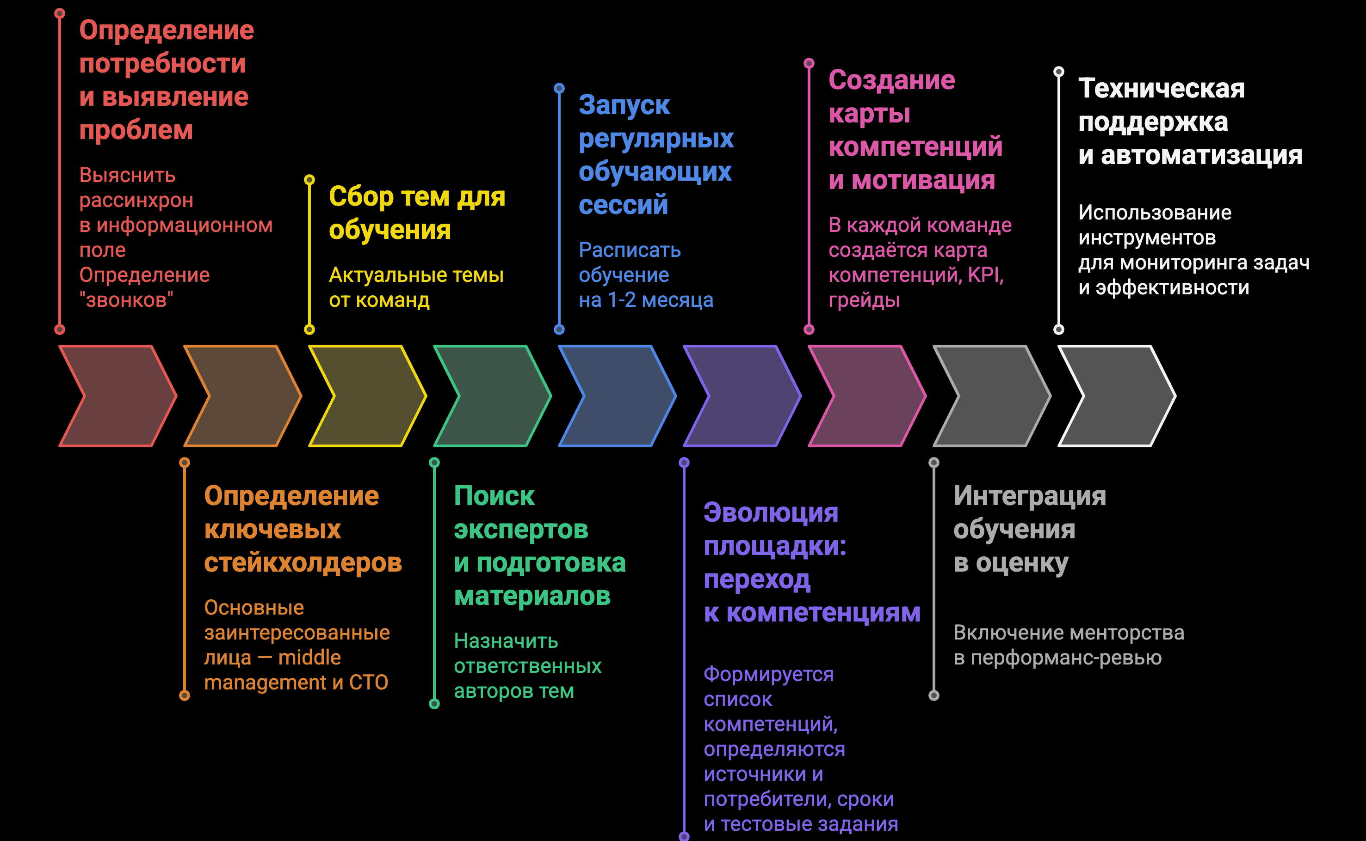
76
youtube.com
Notes:
https://www.youtube.com/watch?v=ANDFe1GATOU&list=PLOUnAwlRtk1BLefNKeYMGvxB-Os705UHM&index=5

Slide 77

ТЕХНОЛОГИИ
И
РАЗВИТИЕ

Slide 78
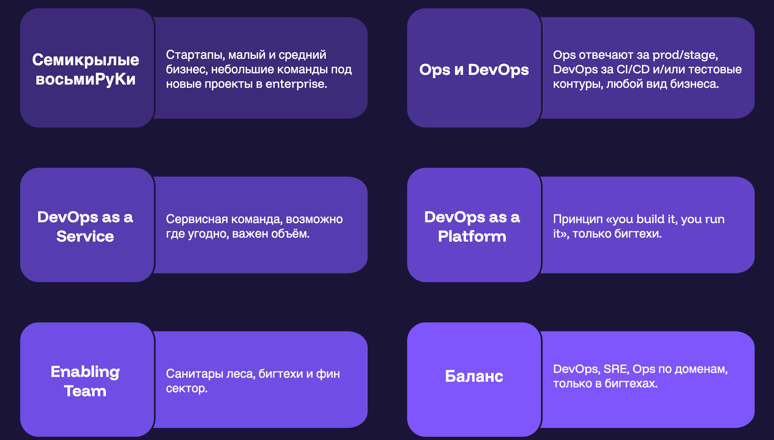
06 · ТЕХНОЛОГИИ И РАЗВИТИЕ
State of the Engineer's Path to the Russian Market 78
Зоны ответственности
Notes:
«Семикрылые восьмиРуКи» (все обо всем). - стартапы, малый и средний бизнес, небольшие команды под новые проекты в Enterprise

Slide 79
06 · ТЕХНОЛОГИИ И РАЗВИТИЕ
State of the Engineer's Path to the Russian Market 79
Зоны ответственности
Notes:
Ops отвечают за prod/stage, DevOps — за CI/CD и/или тестовые контуры, тут DevOps в зачатке - любой вид бизнеса

Slide 80
06 · ТЕХНОЛОГИИ И РАЗВИТИЕ
State of the Engineer's Path to the Russian Market 80
Зоны ответственности
Notes:
DevOps как сервисная команда (DevOps as a Service) - возможно, где угодно - важен объём

Slide 81
06 · ТЕХНОЛОГИИ И РАЗВИТИЕ
State of the Engineer's Path to the Russian Market 81
Зоны ответственности
Notes:
DevOps as a Platform по принципу «you build it, you run it» - только бигтехи

Slide 82
06 · ТЕХНОЛОГИИ И РАЗВИТИЕ
State of the Engineer's Path to the Russian Market 82
Зоны ответственности
Notes:
Enabling Team - санитары леса, бигтехи и фин сектор

Slide 83
06 · ТЕХНОЛОГИИ И РАЗВИТИЕ
State of the Engineer's Path to the Russian Market 83
Зоны ответственности
Notes:
Сбалансированная модель (DevOps, SRE, Ops и т.д. - по доменам)
Многое зависит от масштаба: жесткое разделение ролей работает в больших компаниях, но полезно иметь 1–2 инженеров, которые «перекрывают» соседние домены (DevOps, сети, SRE, операционные практики), чтобы сглаживать организационные перегородки. - только в бигтехах

Slide 84
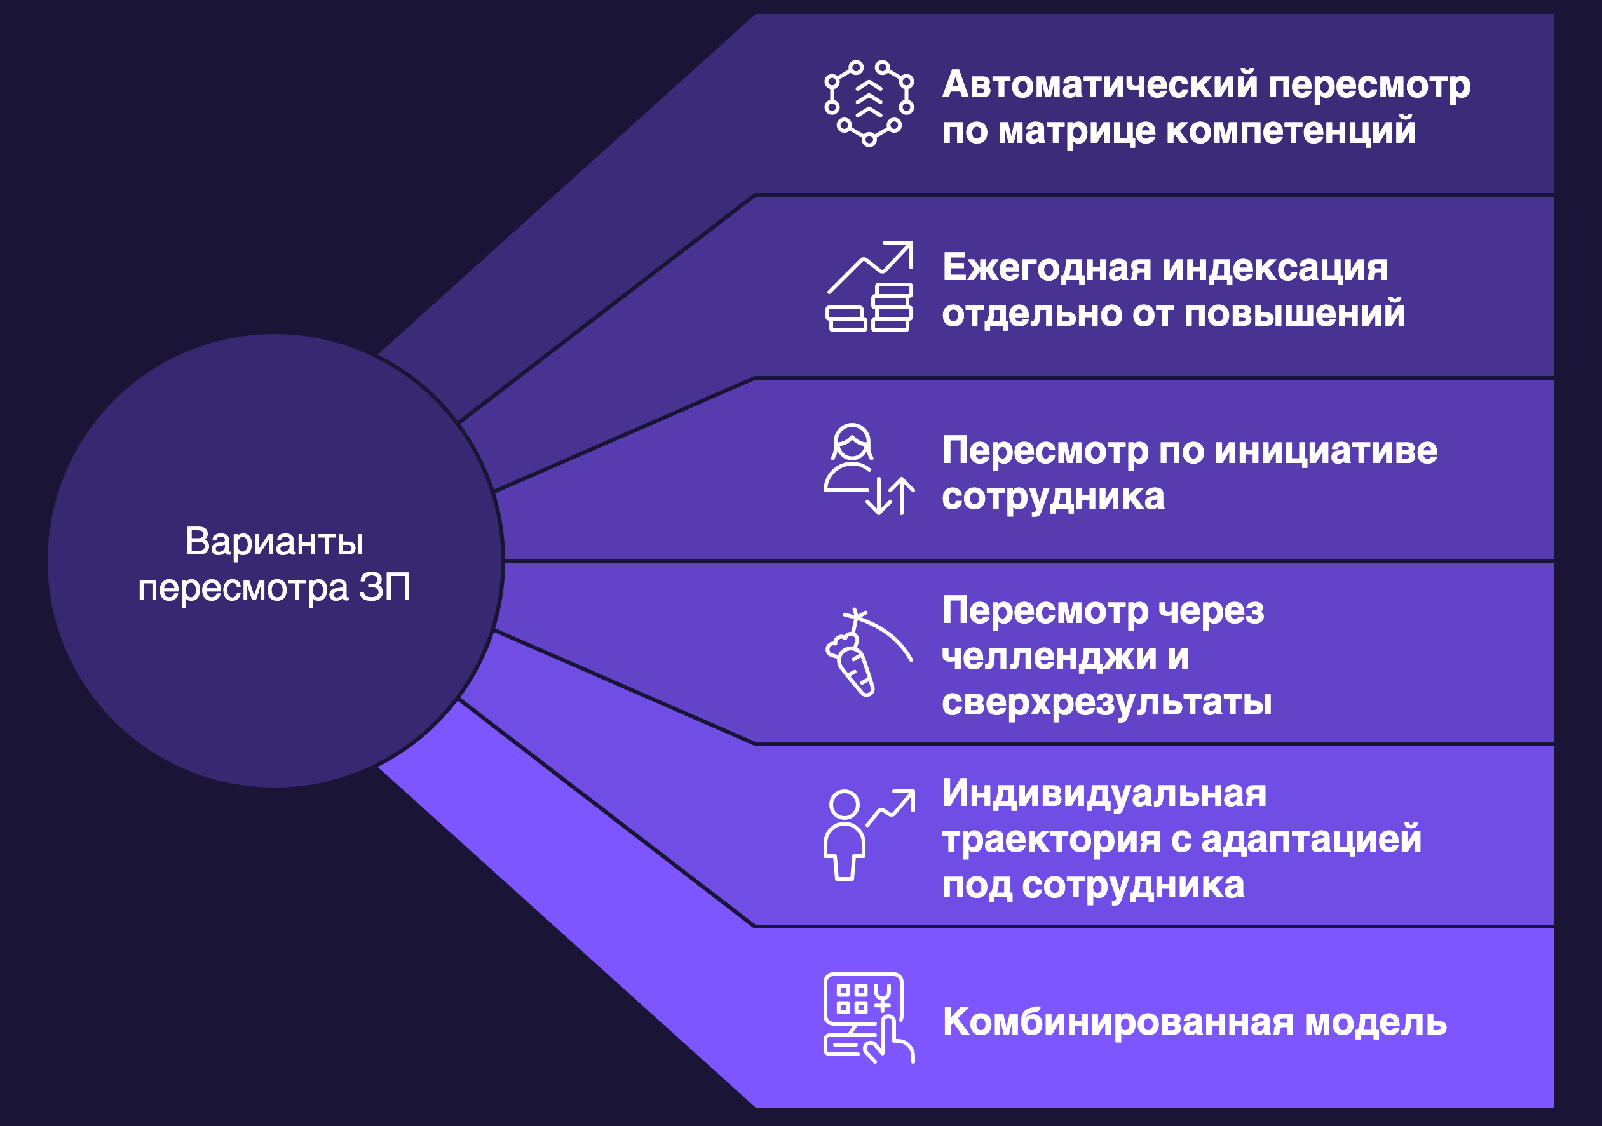
Notes:
Пересмотр зарплаты происходит автоматически при выполнении формализованных критериев: сотрудник подтверждает навыки, выполняет задачи, соответствующие развиваемым компетенциям, получает новый грейд. Руководитель не может единолично заблокировать повышение. Процесс прозрачный и предсказуемый.
Подходит для ролей с понятными, измеримыми уровнями и регулярным потоком задач.

Slide 85
Notes:
Каждый сотрудник ежегодно получает индексацию, например 10%, для компенсации инфляции. Это не связано с профессиональным ростом и не требует инициативы сотрудника. Повышения за развитие идут отдельно.
Подходит как базовая защита от обесценивания зарплаты и снижения недовольства непрозрачностью.

Slide 86
Notes:
Сотрудник сам инициирует пересмотр зарплаты, когда считает, что его знания и объём работы выросли. Руководитель рассматривает запрос по заранее известным критериям.
Подходит для гибких ролей и команд, где вклад плохо формализуется. Фиксированная индексация либо отсутствует, либо слишком мала и не соответствует реальной инфляции. Риск — пассивные сотрудники могут годами оставаться на одном окладе. Такая система воспринимается как непрозрачная и пассивная по отношению к развитию сотрудников.

Slide 87
Notes:
Зарплата пересматривается после выполнения сложных задач, челленджей или инициатив, которые реализованы раньше срока, превзошли ожидания или переиспользованы на нескольких проектах и принесли дополнительную прибыль.
Подходит для амбициозных специалистов и проектов с высокой динамикой. Риск — скачкообразный рост и неравномерность.

Slide 88
Notes:
Руководитель выбирает практику пересмотра под конкретного человека и контекст: для «примус-инженеров» — один формат, для любителей нового — другой, для стабильных исполнителей — третий. Пересмотр может быть связан с развитием, индексацией или сохранением текущего уровня.
Подходит для смешанных команд, где нельзя натянуть всех на одну рамку.

Slide 89
Notes:
Сочетает несколько элементов:
ежегодная индексация для всех;
автоматический пересмотр по матрице компетенций для тех, кто развивается;
пересмотр по инициативе или через челлендж для гибких ролей;
отдельное внимание стабильным исполнителям, чтобы они не выпадали из системы;
контур low performer для выявления длительной стагнации.
Такая модель сложнее в администрировании, но учитывает разные типы сотрудников и снижает риск как непрозрачности, так и жёсткой уравниловки.

Slide 90
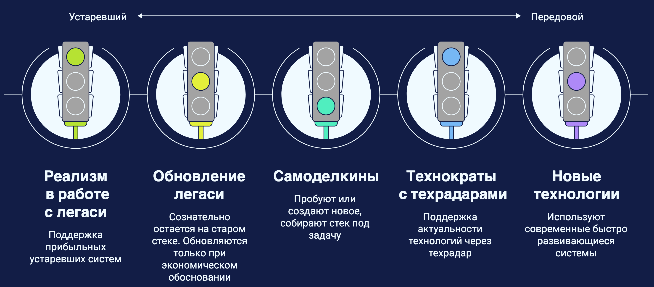
06 · ТЕХНОЛОГИИ И РАЗВИТИЕ
State of the Engineer's Path to the Russian Market 90
Типы компаний по тех стеку
Notes:
Реализм в работе с легаси
Допустим PHP-монолит на Oracle без бэкапов — тяжело, но возможен как оплачиваемый вызов. Однако ИИ в классическом легаси «не прикрутишь», поэтому мотивация ниже. Сохранение прибыльного «legacy» оправдано, если поддержка не чрезмерно дорога.

Slide 91
06 · ТЕХНОЛОГИИ И РАЗВИТИЕ
State of the Engineer's Path to the Russian Market 91
Типы компаний по тех стеку
Notes:
Обновление легаси
Компании, которые сознательно остаются на старом стеке (например, PHP-монолит на Oracle без бэкапов). Для них это не «боль», а оплачиваемый вызов.
Сохранение прибыльного легаси оправдано, если поддержка не становится чрезмерно дорогой. В 2026 году этот расчёт усложнился: цены на российские лицензии выросли на 10–40%, а скрытые издержки миграции и двойного лицензирования формируют 30–50% TCO. Легаси без внятной экономики поддержки — уже не «вызов», а риск. Переписывание на новые технологии оправдано экономикой, а не модой

Slide 92
06 · ТЕХНОЛОГИИ И РАЗВИТИЕ
State of the Engineer's Path to the Russian Market 92
Типы компаний по тех стеку
Notes:
Экспериментаторы (самоделкины)
Компании, которые пробуют новое или создают с нуля, предварительно изучив рынок. Их стек не фиксирован: они могут собрать его под задачу из российских и зарубежных компонентов. Гибридные архитектуры здесь норма, а не компромисс — 88% ИТ-директоров считают параллельную эксплуатацию российских и зарубежных компонентов оптимальной

Slide 93
06 · ТЕХНОЛОГИИ И РАЗВИТИЕ
State of the Engineer's Path to the Russian Market 93
Типы компаний по тех стеку
Notes:
Технократы с техрадаров
Компании, где техрадар работает как канал коммуникации сверху вниз — для единства технологий и правил. Поддержание актуальности требует дисциплины и ответственных владельцев артефакта.
Проблема: ручные техрадары (Confluence, Excel) устаревают в день публикации. Появляются автоматизированные платформы (например, Ginc Radar), которые сканируют зависимости, лицензии и CVE, строят интерактивные радары и устраняют техдолг без «галлюцинаций ИИ»

Slide 94
06 · ТЕХНОЛОГИИ И РАЗВИТИЕ
State of the Engineer's Path to the Russian Market 94
Типы компаний по тех стеку
Notes:
Новые технологии
Ближе современные быстро развивающиеся системы (Go, Rust, автоматизация, AI) и т.д.

Slide 95
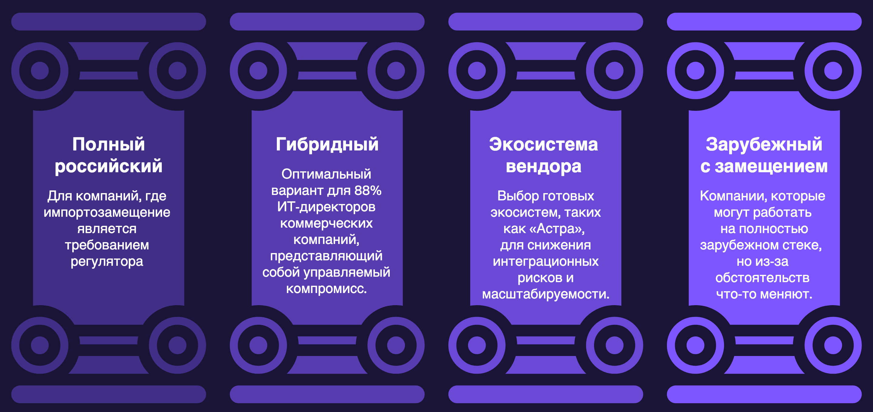
06 · ТЕХНОЛОГИИ И РАЗВИТИЕ
State of the Engineer's Path to the Russian Market 95
Тех стеки в компаниях
Notes:
Полный российский
Компании, для которых импортозамещение — не выбор, а требование регулятора (КИИ, госсектор, системно значимые банки)

Slide 96
06 · ТЕХНОЛОГИИ И РАЗВИТИЕ
State of the Engineer's Path to the Russian Market 96
Тех стеки в компаниях
Notes:
«Гибридный»
Основной вариант для коммерческих компаний и тех, кто не подпадает под жёсткие требования КИИ. 88% ИТ-директоров считают такую схему оптимальной. Регуляторы перешли от бумажного аудита к проверкам фактического использования ПО, поэтому гибрид — это управляемый компромисс, а не попытка обойти требования.

Slide 97
06 · ТЕХНОЛОГИИ И РАЗВИТИЕ
State of the Engineer's Path to the Russian Market 97
Тех стеки в компаниях
Notes:
Экосистема российского вендора
Компании, которые выбирают не отдельные продукты, а готовые экосистемы. Отношение к таким вендорам (например, «Астра») положительное: они заняли свою нишу, а для многих организаций использование сертифицированного ПО становится обязательным. Такой стэк снижает интеграционные риски и масштабируется от малого бизнеса до промышленных кластеров

Slide 98
06 · ТЕХНОЛОГИИ И РАЗВИТИЕ
State of the Engineer's Path to the Russian Market 98
Тех стеки в компаниях
Notes:
Зарубежный с импортозамещением
Компании, которые могут работать на полностью зарубежном стеке, но из-за обстоятельств что-то меняют. Чаще всего заменяют инфраструктурный слой (ОС, СУБД, виртуализация), оставляя прикладные решения зарубежными. Или наоборот: прикладной слой замещают, а инфраструктуру оставляют на open-source.
Этот стек нестабилен: параллельный импорт сокращается, а регуляторные требования постепенно распространяются и на коммерческий сектор. Но пока это реальный вариант для компаний, у которых нет объектов КИИ.

Slide 99
Будьте объективны. В противном случае вам будет тяжело найти своё место под солнцем.
ИТОГИ

Slide 100
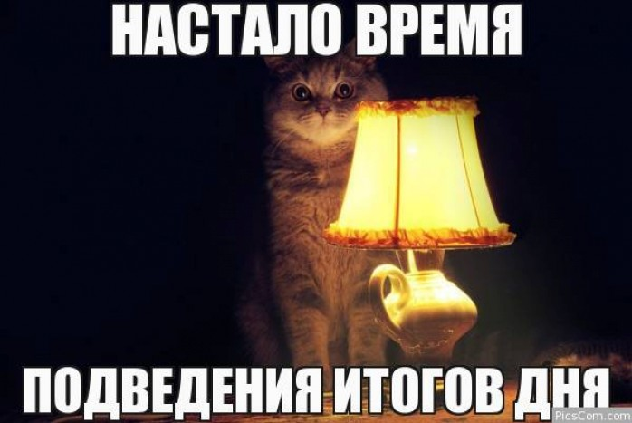
ИТОГИ
State of the Engineer's Path to the Russian Market 100
ИТОГИ
Есть большой разрыв в ЗП
Принимайте во внимание каждый фактор
Учитывайте ред флаги и руководителя
Место под солнцем найти реально

Slide 101


СПАСИБО
ЗА ВНИМАНИЕ!
itschoolrtk
devopsforlove
Крылов Александр
@kuber_community

